Slide 1

2022-2024PG.Live线上沙龙第18期:
如何成为 PostgreSQL Reviewer
应急管理大学 文一
中国开源软件推进联盟PostgreSQL分会
www.postgresqlchina.com

Slide 2

PostgreSQL 简介
PostgreSQL 源自 Michael Stonebraker（迈克尔-斯通布雷克）教授于 1986 年启动研究的 postgres 项目，被誉为 “The World's Most Advanced Open Source Relational Database”（全球最先进的开源关系型数据库）
作为开源领域的旗舰性项目，PostgreSQL 社区对任何有志于参与内核研发与学习的朋友们，均保持鼓励，支持，开放的态度，并欢迎人们以各种形式，为内核的改进做出贡献。
在今天，我们将就“成为 PostgreSQL Reviewer” 展开讨论，成为内核代码的评审者，是成为合格的 PostgreSQL 研究者的最快途径。

Slide 3
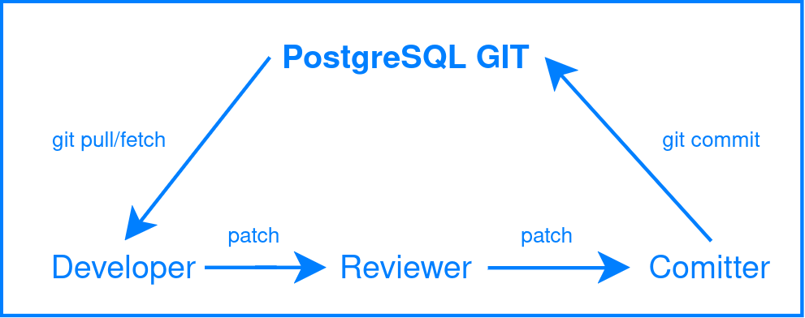
PostgreSQL Reviewer 究竟是什么？
PostgreSQL Reviewer 负责审核并测试由 Developer（内核开发者）提交过来的 patch，给出评审意见，帮助 patch 真正符合 PostgreSQL 内核的规范与实际需要
注意：Reviewer 本身并不承担开发 patch 的职责，patch 的编码工作全部应当由 Developer 承担

Slide 4
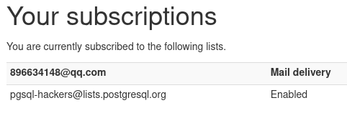
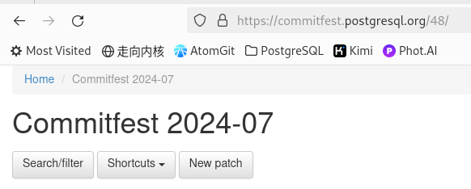
实践：成为 PostgreSQL Reviewer 的初始步骤
首先，你需要注册一个 PostgreSQL 社区的账户（注意 Google 验证码在国内不一定可用），并且订阅 pgsql-hackers 邮件列表，它们是 PostgreSQL 内核研究者的交流频道
其次，尝试打开 PostgreSQL Commitfest 应用程序，它是 PostgreSQL 补丁提交与审核的所在平台，在上面简单翻阅补丁的列表

Slide 5

成为 PostgreSQL Reviewer 需要怎样的条件？
具备C语言与Shell的编码能力，读代码是 Reviewer 的基本功
熟悉 PostgreSQL 各个模块的基本布局，能够在短时间内掌握陌生模块的功能与应用方法
拥有一个 PostgreSQL 社区的账户，它是参与社区的通行证
不错的沟通能力，能够给出恰当的评审意见，人与人的交流是开源社区最重要的生命力

Slide 6
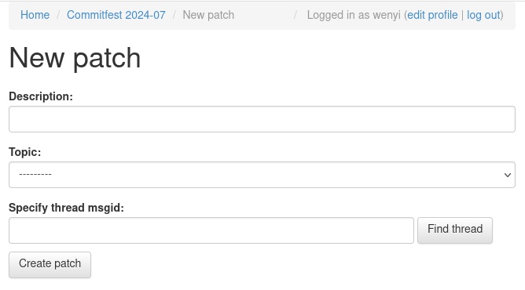
PostgreSQL Commitfests 程序简介
作为负责 PostgreSQL 补丁提交与审核的平台，Commitfests 程序与 pgsql-hackers 邮件列表充分对接，一般而言，PostgreSQL Patch 往往需要经过如下的步骤来决定是否被并入内核
左图是
PostgreSQL Commitfests
提交补丁的界面
对于补丁的描述
补丁对 PostgreSQL 的哪一方面做出了改进？
这个补丁对应 pgsql-hackers 的哪一则邮件？

Slide 7
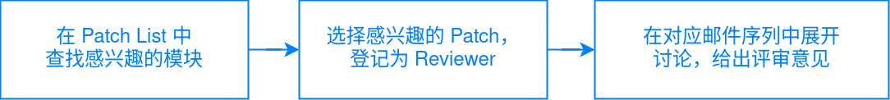
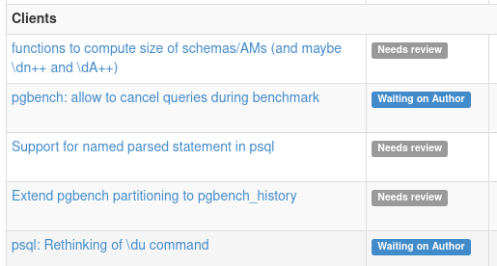
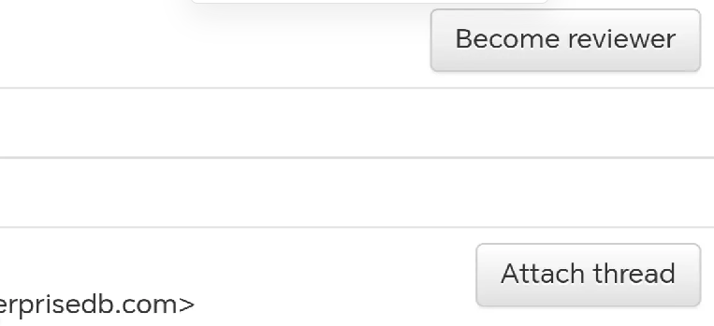
PostgreSQL Commitfests 程序简介
而想要依托 Commitfests 程序审核补丁，则往往需要途径如下的步骤
补丁所属的类别
补丁当下的状态
如果我们想要审核某一个补丁，点击标题进入，在对应的页面中登记为 Reviewer 即可。

Slide 8
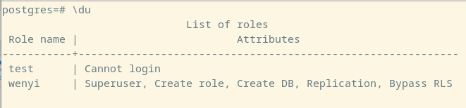
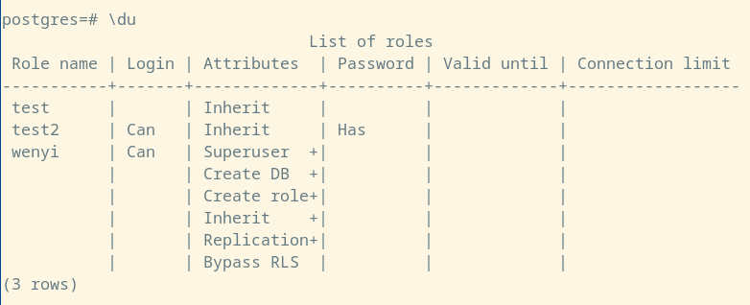
实践：审核一个 PostgreSQL Patch
接下来，我将分享我本人审核 PostgreSQL Patch 的经历，它是一个对 psql 程序做出改进的补丁，核心的目的在于优化客户端的输出
改进前
改进后

Slide 9
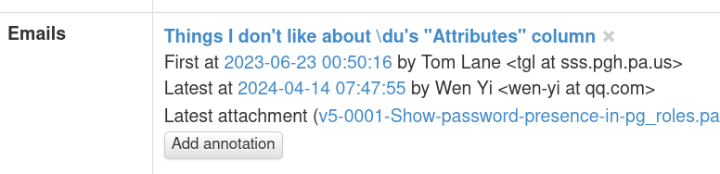

实践：审核一个 PostgreSQL Patch
首先，我们需要找到这个补丁对应的页面，查看对应的讨论邮件，了解这个补丁设计出来的原因，改进的具体模块与措施
并登记成为 Reviewer

Slide 10
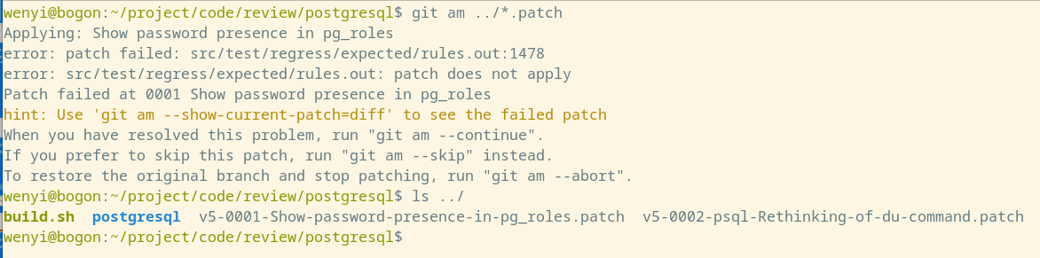
实践：审核一个 PostgreSQL Patch
之后，我们需要将这个补丁的最新版本下载到本地来（感谢邱文辉老师的指点），在本地的 git 上面建立分支，合入补丁
而如果我们遇到了代码冲突的情况，就需要采取一定的措施，来加以解决，参见下面的 PPT

Slide 11
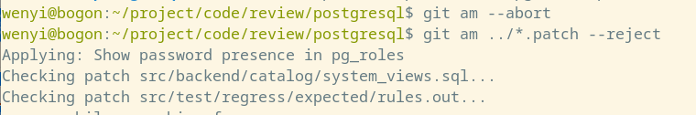
实践：审核一个 PostgreSQL Patch
解决代码冲突的办法就是
首先使用 git am --abort 终止当前的补丁应用操作
之后，加上 --reject 来让 git 能够整合可以合入的部分，而其余依旧不能合入的，则需要我们手动管理冲突，再参考下一页 PPT

Slide 12
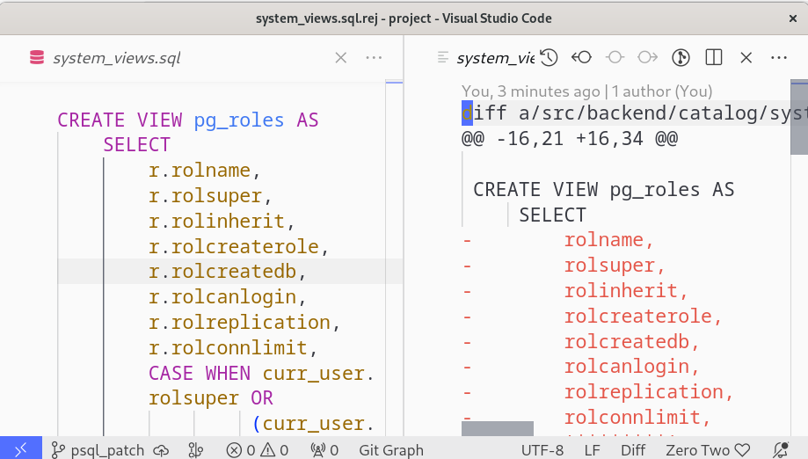
实践：审核一个 PostgreSQL Patch
手动解决冲突的办法，是根据 rej 文件的指示，直接对原文件进行删改
完成之后，git add . 进行登记，然后 git am --continue 即可

Slide 13
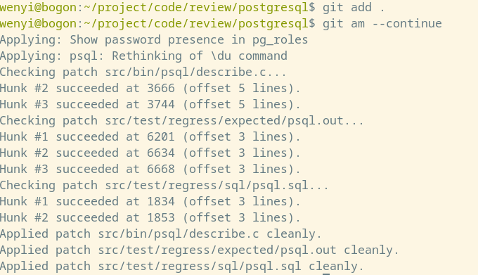
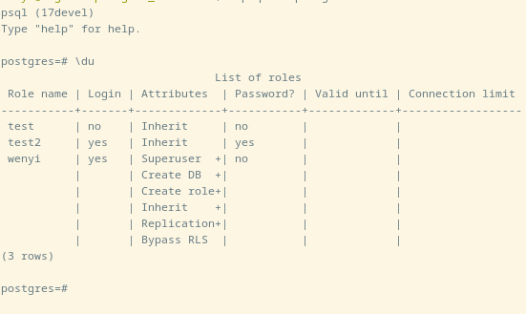
实践：审核一个 PostgreSQL Patch
冲突解决完成以后，就可以顺利完成补丁应用的工作，展开评审工作。
右图是补丁应用后的结果。

Slide 14
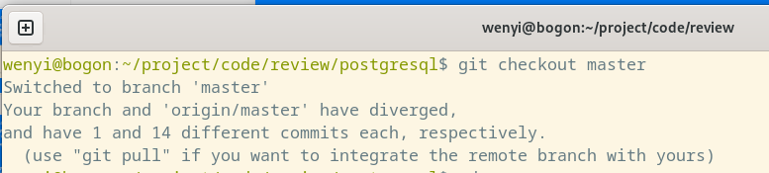
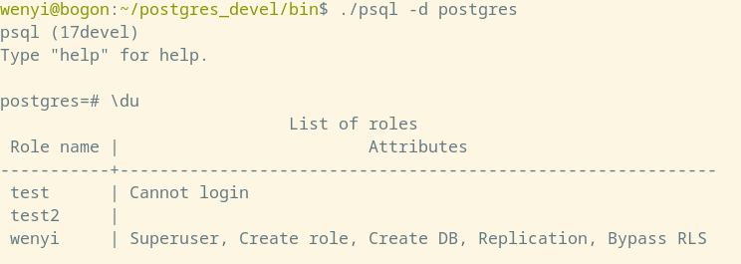
实践：审核一个 PostgreSQL Patch
在评审的时候，通过切换分支的方式，我们可以迅速把代码调整回之前的状态
而 PostgreSQL 也就是用这样的方法，实现了同一个仓库，多个不同版本的代码管理
区别在于，我们需要手动指定对应的“标记”（tag）再自己建立分支
左图是切换分支后再编译的状态，可以发现补丁效果消失

Slide 15
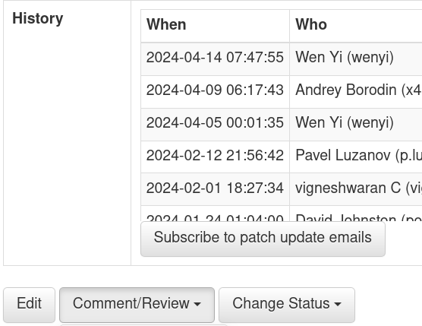
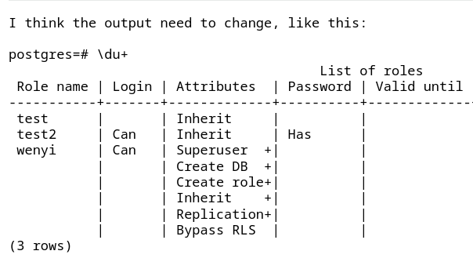
实践：审核一个 PostgreSQL Patch
在测试以后，我们就可以提供出对应的反馈意见来（点击 Comment 按钮）
也可以点击 Change Status 改变这个补丁的状态。
右图是我给出的反馈意见，注意 Reviewer 并不需要
自己提交新的 Patch

Slide 16
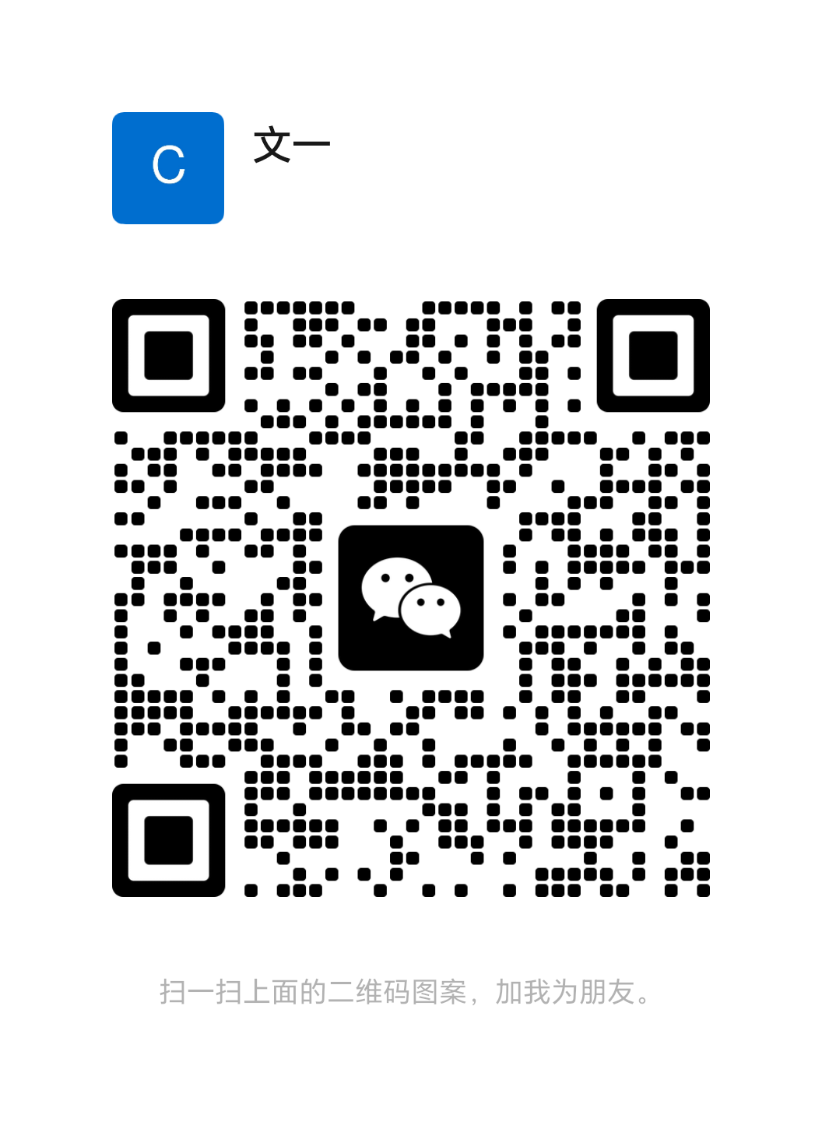
写在最后
伴随着这张 PPT 的出现，这一次的技术分享就走向了尾声，尽管我的阐述非常轻松，让人认为成为 PostgreSQL 的 Reviewer 是一件容易的事情，但是今日的轻松，都离不开昔日朋友们的鼓励与支持。
在这里，我要向我的本科生导师，袁国铭博士，以及魏波老师，吴洋老师，黄宏亮老师，彭冲老师，张凯老师，熊灿灿老师，邱文辉老师，周正中老师，王其达老师，@红发哥，@wxy，@奶啤哥，@念念哥等许多许多的人，表达我诚挚的谢意，祝你们未来一番风顺。
同时，对于 PostgreSQL 内核研究，我们也已经整理了许多的材料，放置于 www.zouxiangneihe.cn 上面，欢迎大家随时访问，共同促进 PostgreSQL 在中国的发展。
最后，数据库红皮书（www.databaseredbook.cn）也已经于近日完成初步翻译，欢迎大家进行阅读，提出改进建议，谢谢你们！

Slide 17
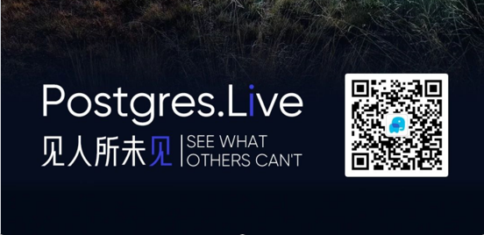
THANKS
Speaker name and title
www.postgresqlchina.com

